Slide 1
ANÁLISE CRÍTICA DA CAPACIDADE HIDRÁULICA DA CANALIZAÇÃO DO CÓRREGO DA SERVIDÃO E PROPOSTA PARA MITIGAÇÃO DE ENCHENTES NA AVENIDA MARIA ANTÔNIA CAMARGO DE OLIVEIRA - ARARAQUARA - SP
Autores:
Andréia Perre
Fernanda Ferreira Abou Dehn
Gislaine Aparecida André
Paulo Vaz Filho
Thais Madaschi

Slide 2


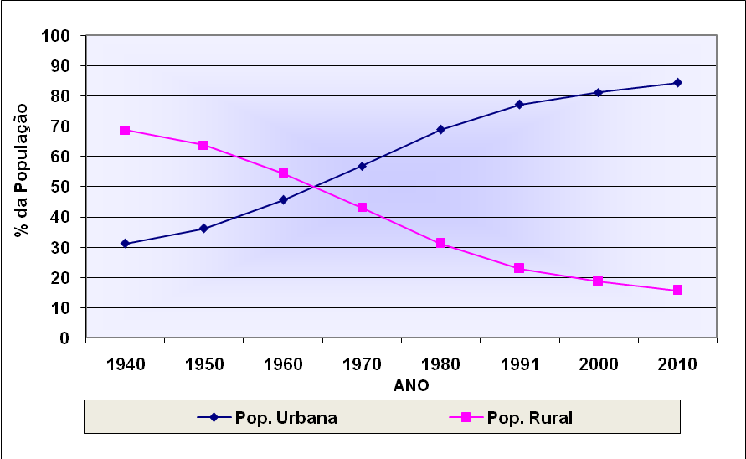
Figura 2 – Distribuição percentual das populações urbana e rural no Brasil entre 1940 e 2000
1. Introdução
1.1. Espaço Público
Qualidade de Vida da População
- Serviços Públicos
- Infraestrutura Urbana
Figura - Distribuição percentual das populações urbana e rural do Brasil (1940 – 2010)
1.2. Urbanização
Fonte: IBGE – Censos Demográficos de 1940 a 2010

Slide 3
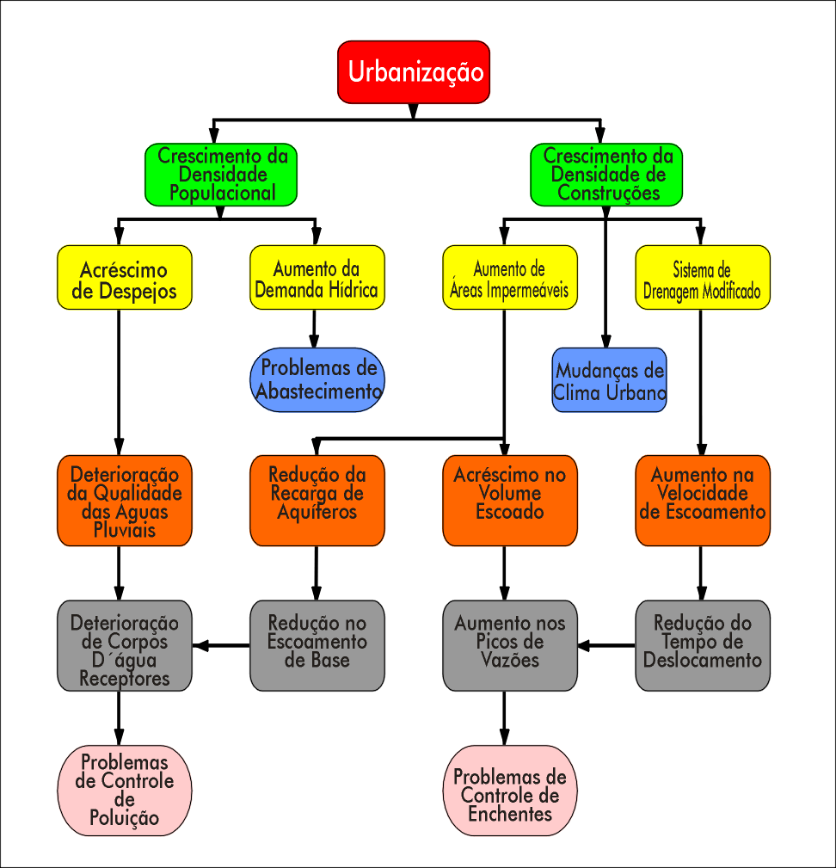
Figura – Efeitos da Urbanização nos Processos Hidrológicos
Impactos Provocados pela Urbanização
Fonte: HALL (1986) modificado por VAZ FILHO (2000)

Slide 4
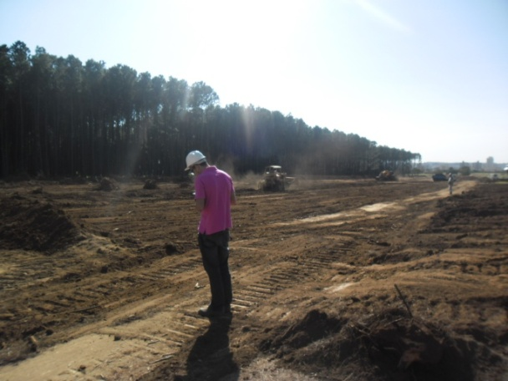
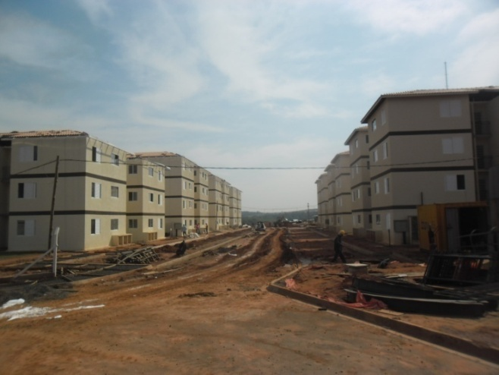
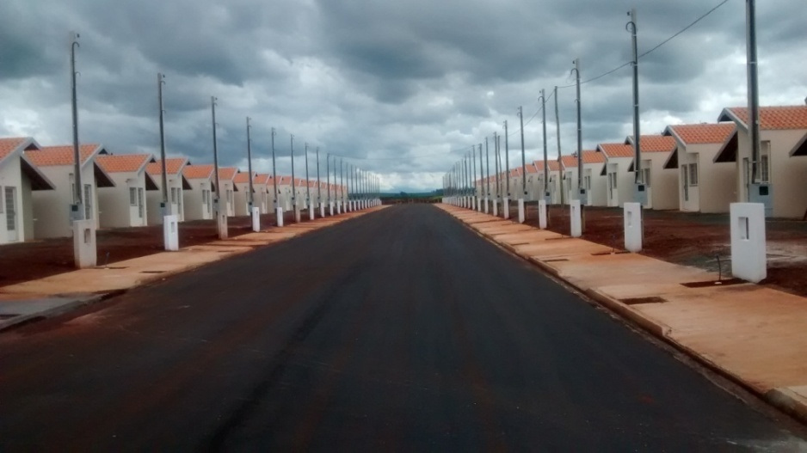
Impactos da Urbanização nos Cursos D’água
- Na transformação da Área
Figura – Empreendimentos imobiliários em implantação
Figura – Empreendimentos imobiliário implantado
- Após a Ocupação

Slide 5
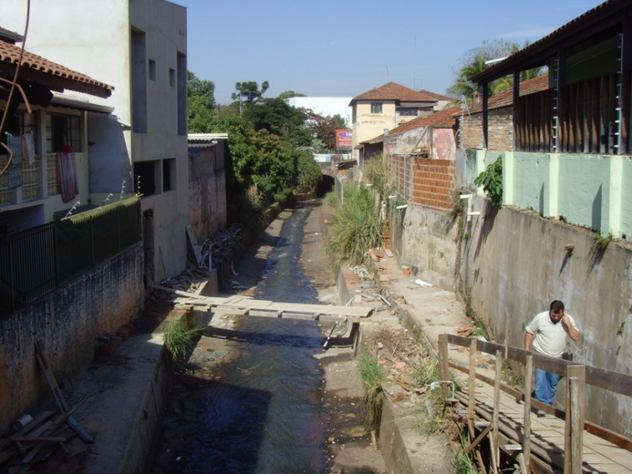
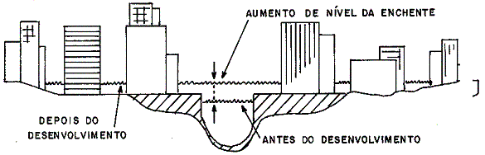
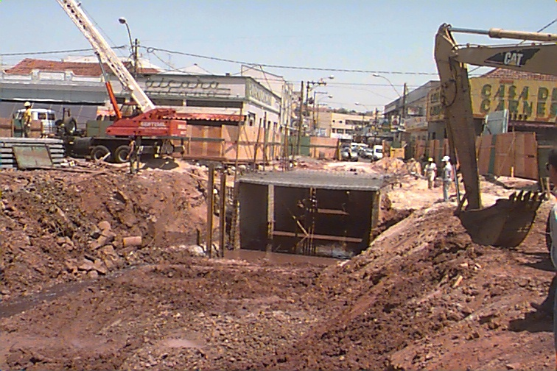
Figura – Ocupação às margens do Córrego Barra-Bonita
Desrespeito ás Áreas de Várzeas
Figura – Ocupação de Área de Várzea
Fonte: TUCCI (1.995)
Figura – Ampliação do Canal do Córrego do Gregório (São Carlos)
Implantação de Obras de Drenagem Tradicionais

Slide 6
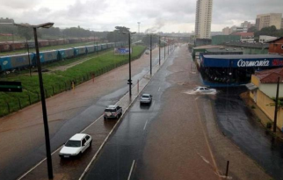
Figura – Enchente na Av. Maria Antônia Camargo de Oliveira
Fonte: DEMARZO (2.014)

Slide 7
Avaliar a capacidade hidráulica do Canal do Córrego da Servidão
2. Objetivo
3. Materiais e Métodos
- Levantamento de Dados
- Caracterização da Bacia Hidrográfica
- Determinação das Vazões de Projeto
- Cálculo da Capacidade Hidráulica da Canalização
- Propostas para Mitigação dos Problemas

Slide 8
Método de Cálculo: Método I-Pai-Wu (DAEE, 1994)
Determinação das Vazões de Projeto
Equação de Chuva Intensa: Estação do Chibarro (MARTINEZ JR & GOI MAGNI, 1999)
- para t_{c} entre 10 e 105 min.
Tempo de Concentração: (DAEE, 1994)

Slide 9
- Equação de Chezzy, com coeficiente de Manning (PORTO, 2006)
Cálculo da Capacidade Hidráulica da Canalização
onde:
Q = vazão escoada, em m³/s;
n = coeficiente de rugosidade (0,016);
I = declividade longitudinal da canalização, em m/m (I=0,005);
A_{m} = Área Molhada, em m²;
R_{h} = Raio Hidráulico, em m.

Slide 10
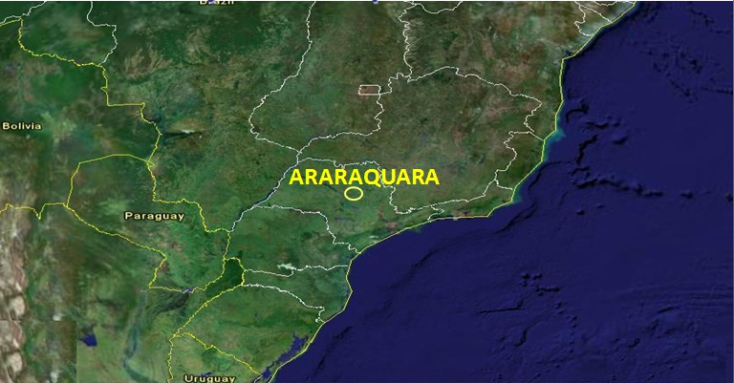
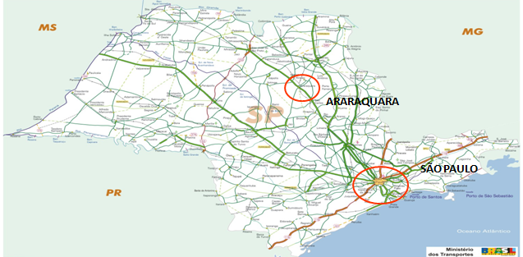
4. Resultados/Discussão
4.1. Contextualização do Município
Localização
Figura – Localização e Vias de Acesso à Araraquara

Slide 11
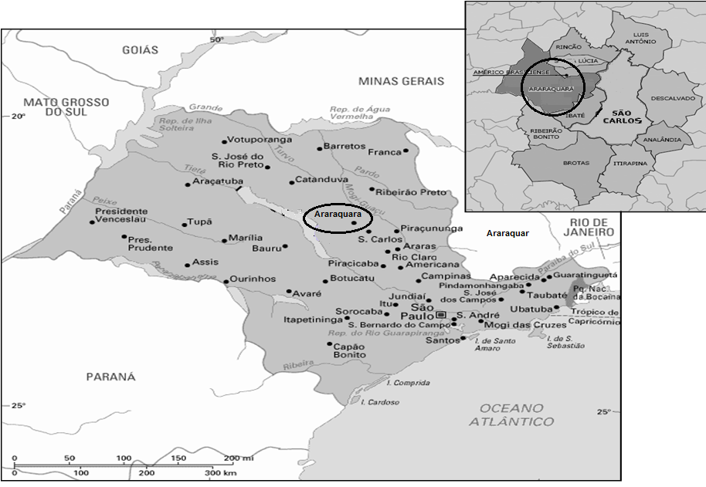
Figura – Localização Regional de Araraquara

Slide 12
Características Gerais
População | 208.662 hab.
População urbana | 202.730 hab.
População rural | 5.932 hab.
Densidade demográfica | 207,9 hab./km²
Área total | 1.003,625 km²
Latitude | 21°47’40”
Longitude | 48°10’32”
Altitude | 664 m
Temperatura média | 21,7°C
Precipitação anual | 1.430,2 mm
Fonte: IBGE (2.010)

Slide 13
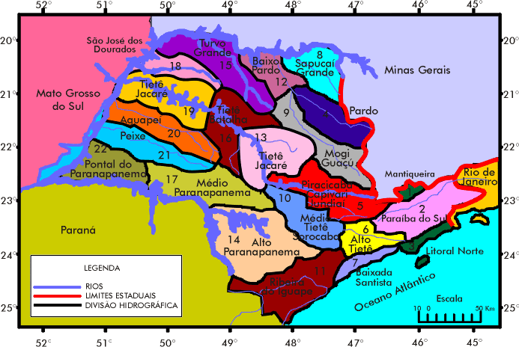
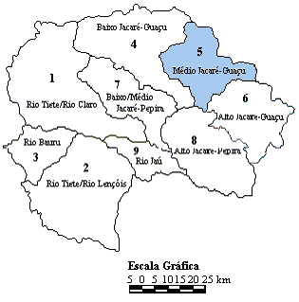
Recursos Hídricos
Figura – Unidades de gerenciamento de recursos hídricos

Slide 14
4.2. Bacias Hidrográficas de Araraquara
Figura – Bacias Hidrográficas de Araraquara
Bacia do Ribeirão do Ouro
Fonte: ARARAQUARA (2.014)

Slide 15
Figura – Bacia Hidrográfica do Ribeirão do Ouro
Bacia do Córrego da Servidão
Fonte: ARARAQUARA (2.014)

Slide 16
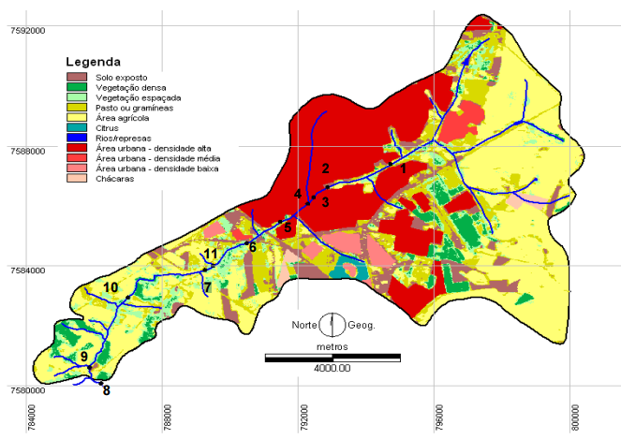
4.3. Bacia Hidrográfica do Córrego da Servidão
Figura – Uso e Ocupação do Solo na Bacia do Ribeirão do Ouro
Córrego da Servidão
Fonte: FULLER (2.008)

Slide 17
Características Físicas:
Área da Bacia Hidrogáfica: 5,77 km²
Perímetro da Bacia: 9,96 km
Extensão do Talvegue: 4,16 km
Ordem: 1
Fator de Forma: 0,33
Densidade de Drenagem: 0,574 km/km²

Slide 18
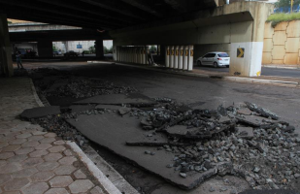
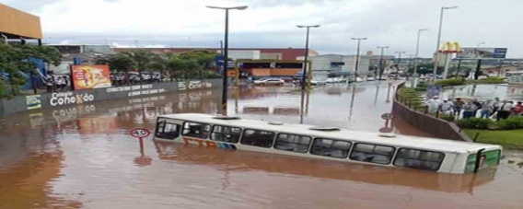
4.4. Caracterização dos Problemas
Figura – Ônibus “Ilhado” na Av. Maria Antônia de Camargo
Figura – Pavimento destruído na Av. Maria Antônia Camargo
Fonte: FORTUNATO (2.016)
Fonte: MARTINS E SANTOS (2.014)

Slide 19
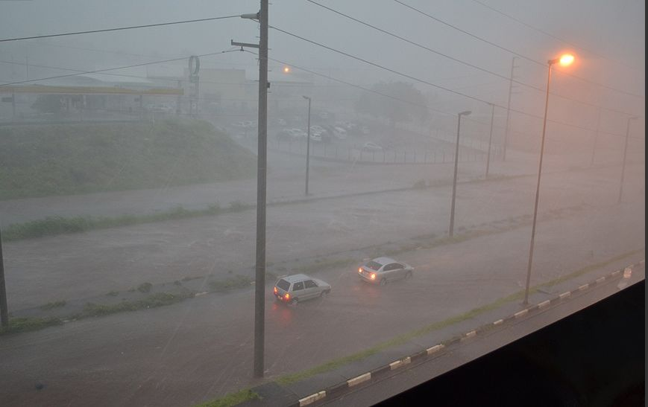
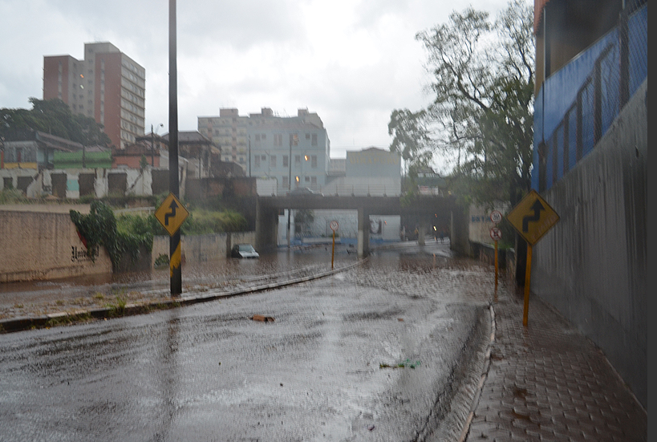
Figura 5 - Vista da Avenida Maria Antônia Camargo de Oliveira após fortes chuvas
Figuras – Transbordamento do Córrego da Servidão nas proximidades do Terminal de Integração
Fonte: LOPES (2.014)

Slide 20
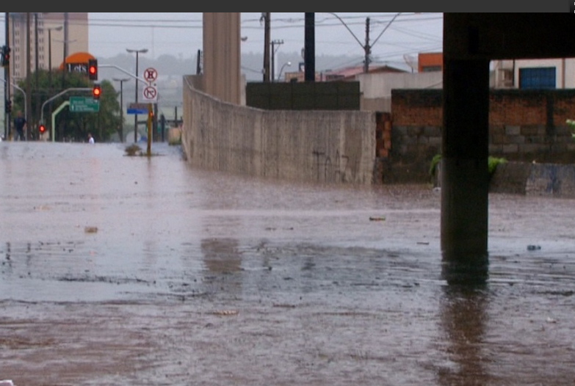
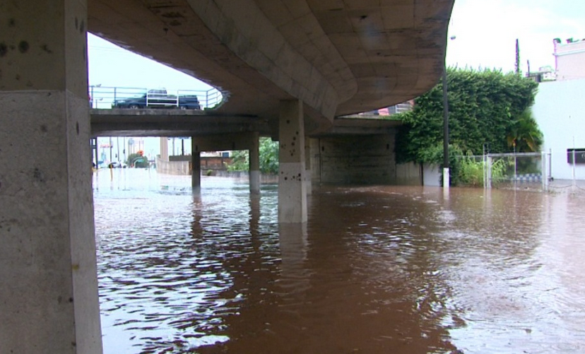
Figuras – Alagamento na Av. Maria Antônia de Camargo (Proximidade do Terminal de Integração)
Fonte: LOPES (2.014)

Slide 21
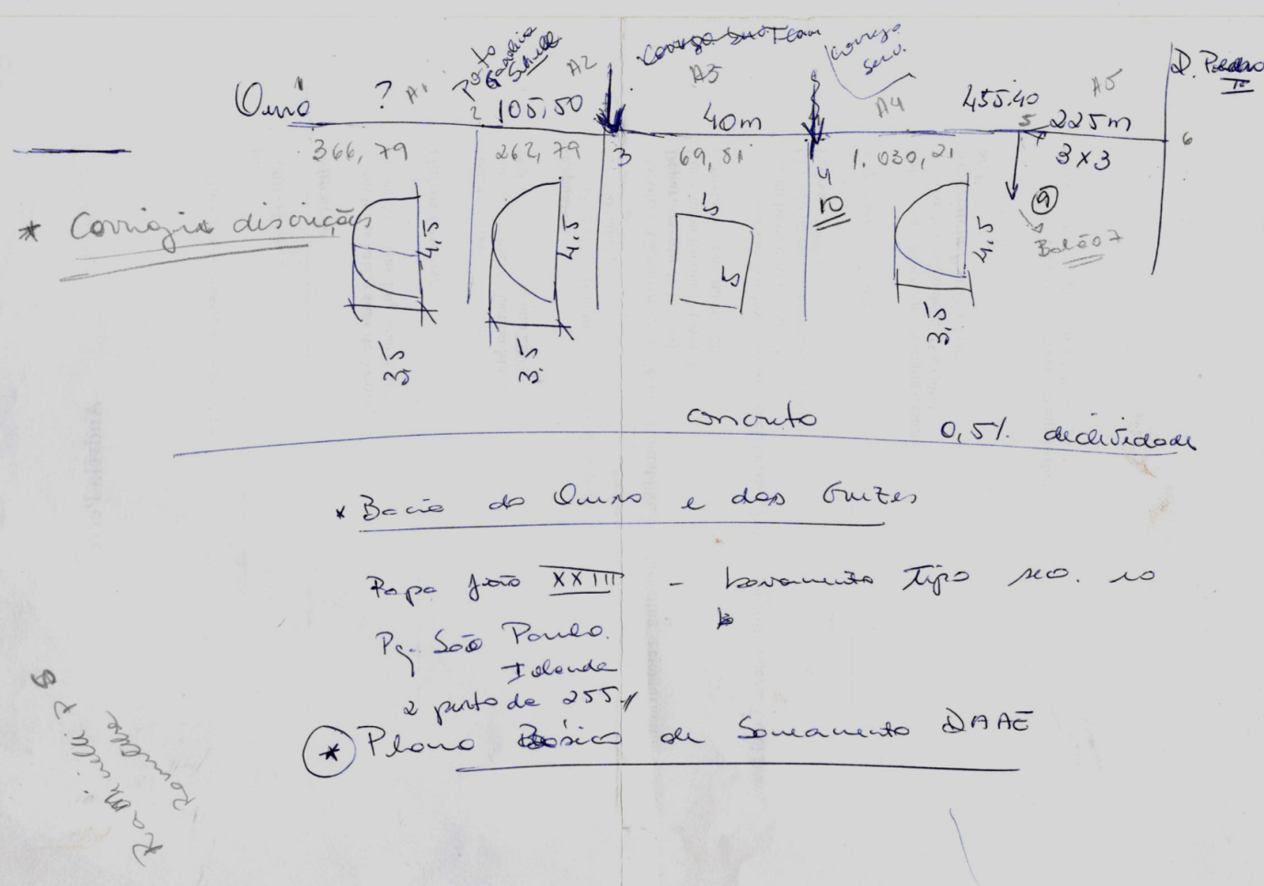
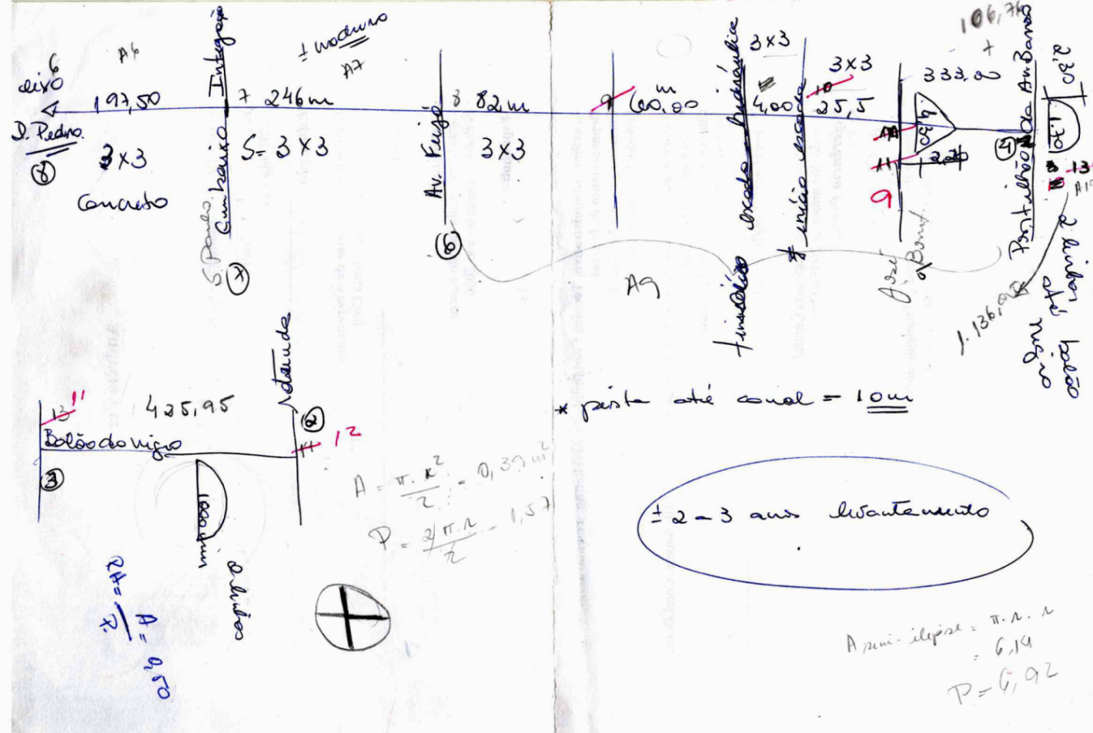
4.5. Planta Cadastral
Figuras – Informações Cadastrais sobre o Canal do Córrego da Servidão

Slide 22
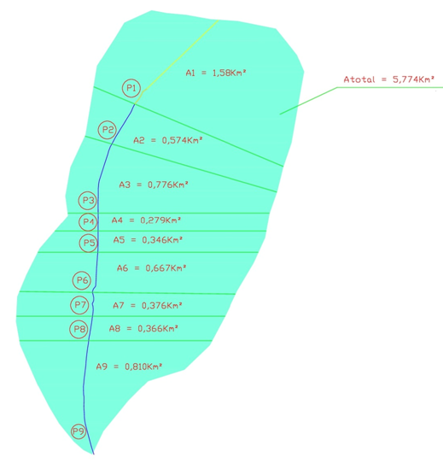
4.6. Vazões de Projeto
Figura – Seções de Controle ao longo do Córrego da Servidão

Slide 23
Trecho | Vazão de Projeto (m³/s)
 | T_{R}=5 anos | T_{R}=10anos | T_{R}=25 anos | T_{R}=50 anos | T_{R}=100 anos
01 - 02 | 14,61 | 16,66 | 19,25 | 21,17 | 23,07
02 - 03 | 18,46 | 21,09 | 24,41 | 26,87 | 29,31
03 - 04 | 22,24 | 25,50 | 29,62 | 32,68 | 35,71
04 - 05 | 23,76 | 27,26 | 31,69 | 34,97 | 38,23
05 - 06 | 25,48 | 29,26 | 34,04 | 37,58 | 41,09
06 - 07 | 28,50 | 32,79 | 38,21 | 42,22 | 46,21
07 - 08 | 30,13 | 34,69 | 40,45 | 44,72 | 49,97
08 - 09 | 31,69 | 36,52 | 42,62 | 47,14 | 51,63
09 - 10 | 33,87 | 39,15 | 45,81 | 50,75 | 55,66

Slide 24
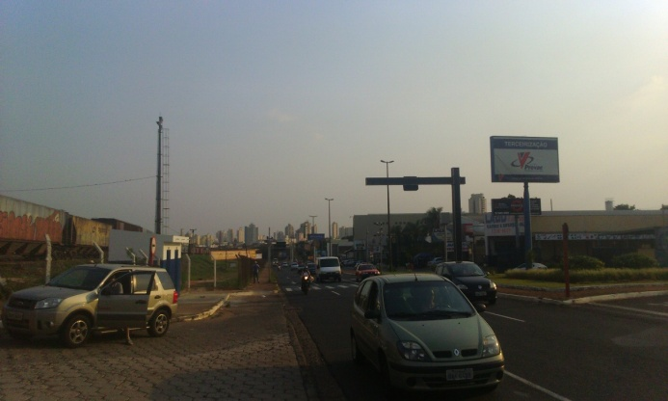
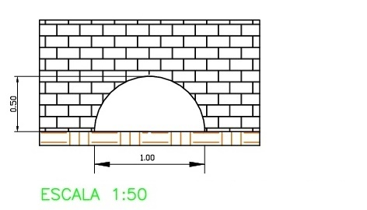
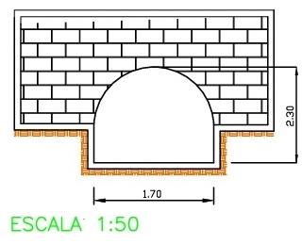
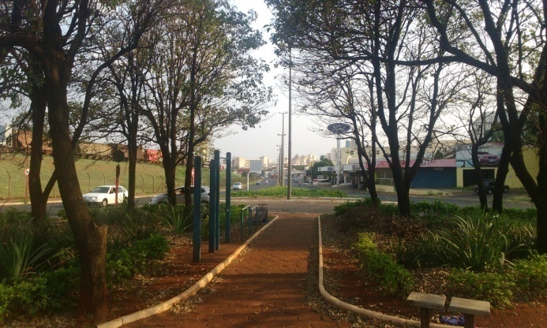
4.7. Caracterização da Canalização
Foi realizada de acordo com os dados fornecidos pela Prefeitura do Município de Araraquara.
Trecho 2 - 3
Trecho 3 - 4

Slide 25
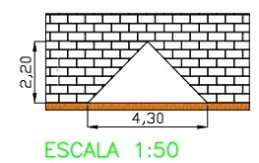
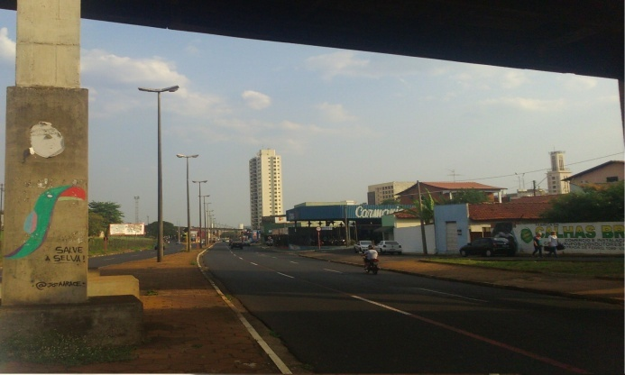
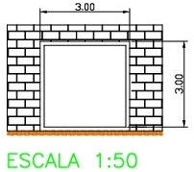
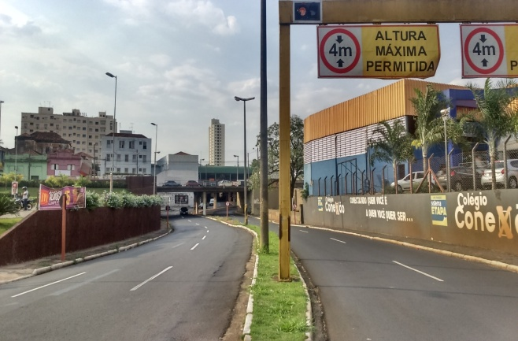
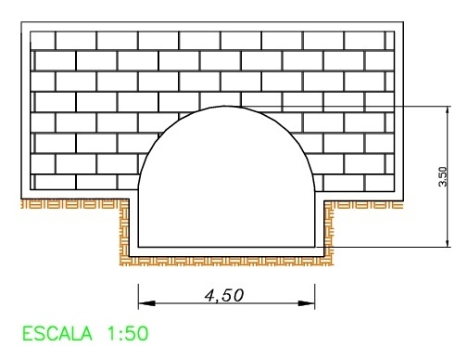
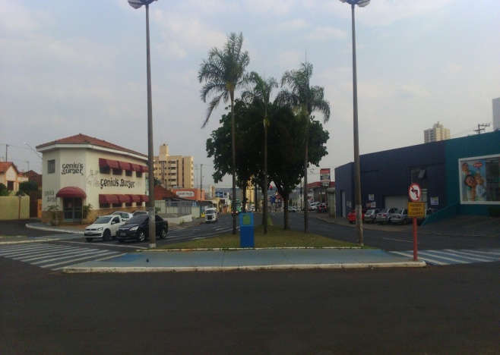
Trecho 4 - 5
Trechos 5 -6 a 8 - 9
Trecho 9 - 10

Slide 26
Trecho | Capacidade Hidráulica (m³/s)
01 - 02 | -----
02 - 03 | 1,21
03 - 04 | 7,02
04 - 05 | 10,53
05 - 06 | 29,18
06 - 07 | 29,18
07 - 08 | 29,18
08 - 09 | 29,18
09 - 10 | 50,20
4.9. Capacidade da Canalização

Slide 27
4.9. Análise Crítica
Trecho | % da Vazão de Projeto Transportada
 | T_{R}=5 anos | T_{R}=10anos | T_{R}=25 anos | T_{R}=50 anos | T_{R}=100 anos
02 - 03 | 6,6 | 5,7 | 5,0 | 4,5 | 4,1
03 - 04 | 31,6 | 27,5 | 23,7 | 21,5 | 19,7
04 - 05 | 44,3 | 38,6 | 33,2 | 30,1 | 27,5
05 - 06 | 114,5 | 99,7 | 85,7 | 77,6 | 71,0
06 - 07 | 102,4 | 89,0 | 76,4 | 69,1 | 63,1
07 - 08 | 96,8 | 84,1 | 72,1 | 65,3 | 58,4
08 - 09 | 92,1 | 79,9 | 68,5 | 61,9 | 56,5
09 - 10 | 148,2 | 128,2 | 109,6 | 98,9 | 90,2

Slide 28
Os trechos do canal do Córrego da Servidão apresentam falta de capacidade hidráulica para escoamento das vazões, pois:
somente 3 trechos tem condições de transportar vazão para Período de Retorno de 5 anos;
somente 1 trecho possui capacidade hidráulica para transportar vazões para Períodos de Retorno de 10 e 25 anos;
nenhum dos trechos suporta vazões de projeto para Períodos de Retorno de 50 e 100 anos;
nos trechos situados na região mais central da área urbana (Trechos 5-6 a 7-8) somente cerca de 65 % das vazões de Projeto para T_{R}=100 anos conseguem ser transportadas.

Slide 29
5. Considerações Finais
É urgente a adoção das seguintes medidas:
    implantação de poços de visita para acesso a canalização;
    - diagnóstico estrutural da canalização;
    levantamento topográfico planialtimétrico cadastral da canalização;
    cadastro das galerias de águas pluviais na bacia;
    diagnóstico do sistema de microdrenagem da bacia;
    diagnóstico das causas dos problemas (baseado nos levantamentos realizados);
    - Implantação de sistemas de alerta à população.

Slide 30
No que diz respeito à Medidas a serem implementadas para mitigação dos problemas, sugere-se:
    melhoria no sistema de microdrenagem da bacia;
    implantação de medidas não-estruturais;
    Implantação de reservatórios de detenção;
    ocupação racional na área do Pátio Ferroviário de Araraquara (Futuro Parque dos Trilhos)

Slide 31
6. Referências
DAEE - DEPARTAMENTO DE ÁGUAS E ENERGIA ELÉTRICA (1994). Plano Estadual de Recursos Hídricos. Manual de Cálculo das Vazões Máximas, Médias e Mínimas nas Bacias Hidrográficas do Estado de São Paulo, Secretaria de Recursos Hídricos Saneamento e Obras - São Paulo.
DEMARZO, M. S. (2014). Remoção dos trilhos ferroviários em Araraquara: aspectos históricos e culturais. Dissertação (Mestrado) - Centro Universitário de Araraquara. Programa de Pós-Graduação em Desenvolvimento Regional e Meio Ambiente. Araraquara: Centro Universitário de Araraquara, 196 p. Disponível em: https://www.uniara.com.br/arquivos/file/cursos/mestrado/desenvolvimento_regional_meio_ambiente/dissertacoes/2014/mario _sergio_demarzo_2014.pdf. >.Acesso em: 21/05/2017.
FORTUNATO, A. B. (2016). Temporal deixa Araraquara submersa, tragédia anunciada há tempos. Disponível em: <http://www.idnews.com.br/temporal-deixa-araraquara-submersa-tragedia-anunciada-ha-tempos/>. Acesso em: 16/12/2016.
FULLER, B. B. (2.008). Caracterização espaço-temporal dos recursos hídricos superficiais da sub-bacia do ribeirão do Ouro, Araraquara, SP, Dissertação (Mestrado) - Centro Universitário de Araraquara. Programa de Pós-Graduação em Desenvolvimento Regional e Meio Ambiente. Araraquara: Centro Universitário de Araraquara, 196 p. Disponível em: www.uniara.com.br/arquivos/file/cursos/mestrado/desenvolvimento_regional_meio_ambiente/dissertacoes/2008/beatriz-buda-fuller.pdf >.Acesso em: 17/07/2017.

Slide 32
HALL, M. J. (1986). Urban Hydrology. Elsevier Applied Publishers, London and Swindon, UK.
IBGE - INSTITUTO BRASILEIRO DE GEOGRAFIA E ESTATÍSTICA. (2010). Censo Demográfico 2010. Rio de Janeiro. Disponível em http://www.censo2010.ibge.gov.br/sinopse/index.php?dados=8 Acesso em 11/05/2017
LOPES, N. dos R. (2014). Caracterização das Bacias Hidrográficas e Controle de Enchentes na Área Urbana do Município de Araraquara.
E CONTROLE DE ENCHENTES NA ÁREA URBANA DO MUNICÍPIO DE ARARAQUARA. Trabalho de Conclusão de Curso (Graduação em Engenharia Civil) – Faculdades Integradas de Araraquara (FIAR). Araraquara.
MARTINEZ JÚNIOR, F.; GOI MAGNI, N. L. (1999). Equações de chuvas intensas do Estado de São Paulo. Edição revisada Outubro de 1999. São Paulo: Departamento de Águas e Energia Elétrica e Escola Politécnica da Universidade de São Paulo. Convênio.
MARTINS, G.; SANTOS, P. (2014). Reparos de enchente é 'enxugar gelo', diz especialista. Disponível em: <https://www.acidadeon.com/araraquara/cotidiano/NOT,0,0,925831,Reparos+de+enchente+e+enxugar+gelo+diz+especialista.aspx
PORTO, R. M. (2006). Hidráulica Básica. 4 ed. São Carlos: Departamento de Hidráulica e Saneamento da USP. Publicação EESC/USP. 540 p.
TUCCI, C. E. M. et alli (1995). Inundações Urbanas. In: Drenagem Urbana. Cap. 1, p. 15-36, Editora da Universidade- UFRGS/ABRH, 1ª ed. Porto Alegre, 1995a.
VAZ FILHO, P. (2000). Sistemas de Microdrenagem Urbana: Análise de Aspectos de Funcionamento para Elaboração de Plano Gerencial. Dissertação (Mestrado em Engenharia Urbana) - Universidade Federal de São Carlos (UFSCar). São Carlos.

Slide 33
Muito Obrigado
Prof. MSc. Paulo Vaz Filho
Coordenador do curso de Engenharia Ambiental
Faculdades Integradas de Araraquara (FIAR)
paulovaz@logatti.edu.br

